Slide 1
МБОУСОШ №4
г. Красноармейск, Московской области
«Стартовый комплекс ракетоносителя»
Выполнили:
Ученик 5 класса Баскаков Степан
Руководитель:
Учитель ДО Баскаков П.А.
2021 год

Slide 2
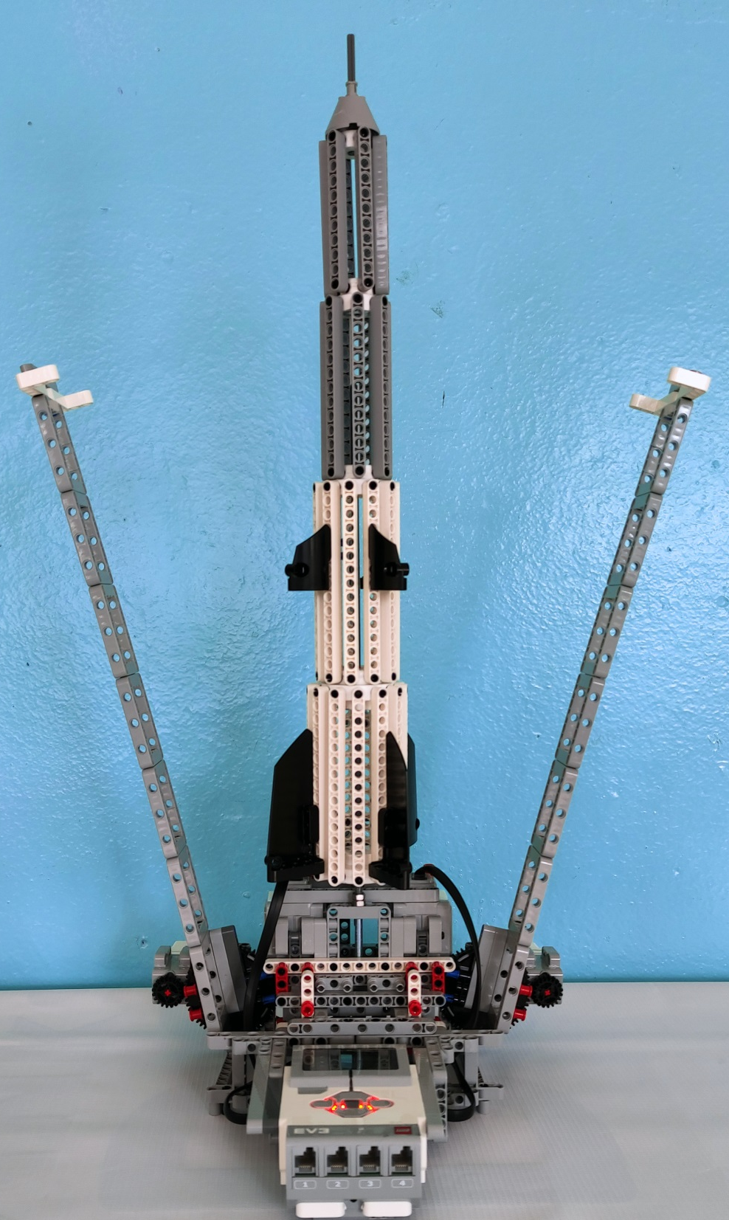
Макет стартового комплекса ракетоносителя состоит из ракетоносителя, механизм подъема, манизма удержания и системы управления.
Ракетоноситель имеет четыре ступени и сделан из специальных втулок, напечатанных на 3Д принтере, с резьбовыми гайками. Подъем ракетоносителя осуществляется за счет передачи винт-гайка. Механизм удержания представляет собой две поворотные мачты, поворачивающие от средних моторов с зубчатой передачей.
Механизм подъема предназначен для вертикального подъема ракетоносителя, имитирующего его взлет. Механизм представляет собой два больших мотора с конической зубчатой передачей, которая вращает винт.
Система управления состоит из контроллера EV3, к которому подключаются моторы. При помощи кнопок на контроллере осуществляется управление нашим макетом.
Работа макета осуществляется в следующей последовательности: команда на запуск, обратный отсчет времени, отвод мачт удержания, вертикальный подъем, остановка, опускание и подвод мачт удержания.
В программе предусмотрено воспроизведение реальных звуков при запуске ракетоносителя. На дисплее контроллере отображается информация о работе макета.

Slide 3
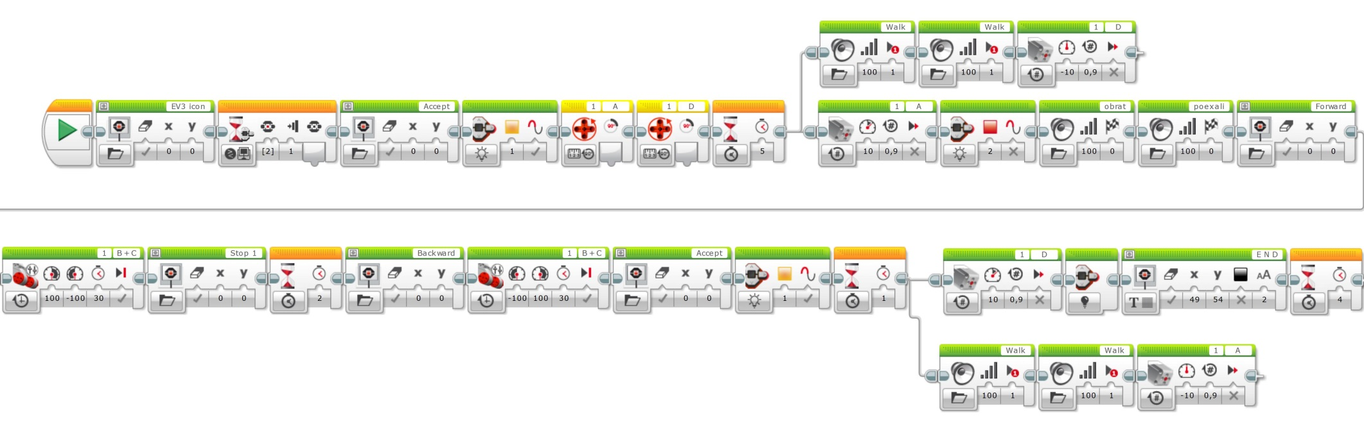
ПРОГРАММА

